Slide 1
Дипломный проект курса «Business Intelligence (BI) разработчик»
Автор:
Гей Валентина Станиславовна

Slide 2
Концептуальное проектирование базы данных (БД)
Содержание проекта
Логическое проектирование БД
Физическое проектирование БД
Заполнение таблиц тестовыми данными
Тестирование БД
Создание объектов БД
Создание пакетов ETL
Визуализация данных в Power BI
Визуализация данных в Tableau

Slide 3
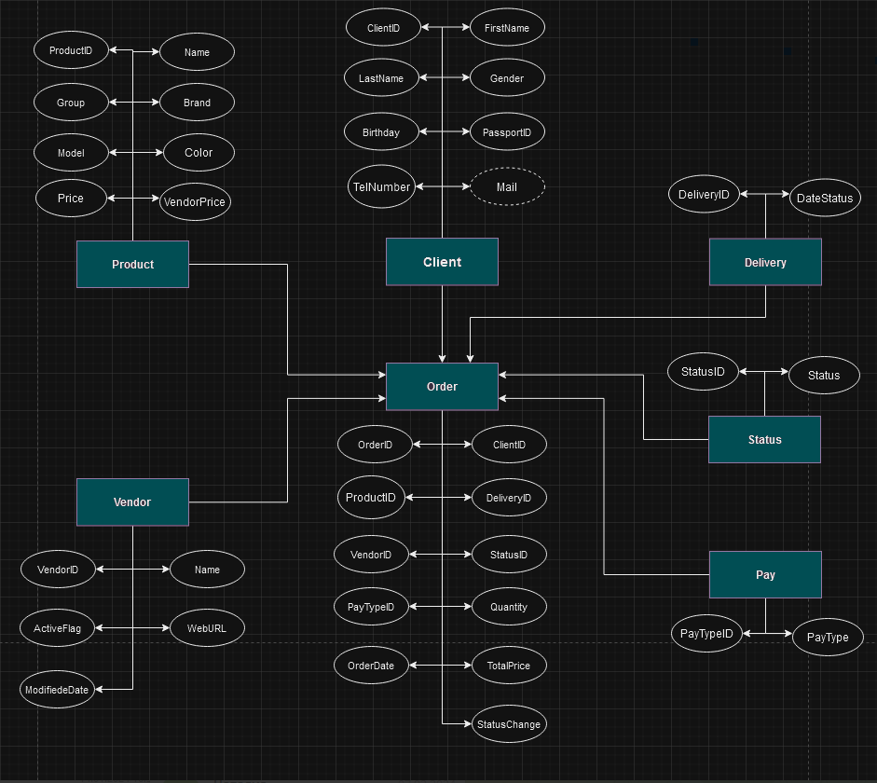
1
Концептуальное проектирование базы данных (БД)
ER-диаграмма «Сущность-связь»
с использованием веб-приложения diagrams.net

Slide 4
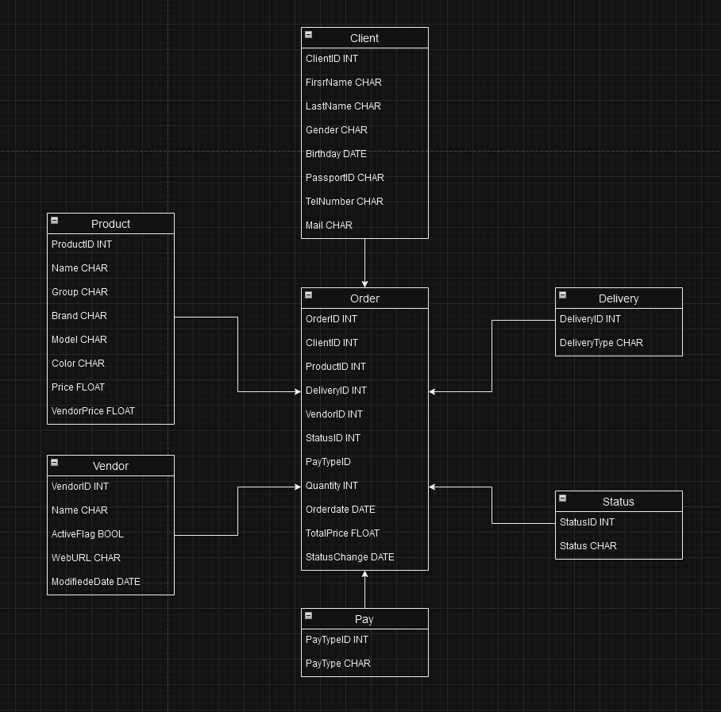
2
Логическое проектирование БД
с использованием веб-приложения diagrams.net

Slide 5
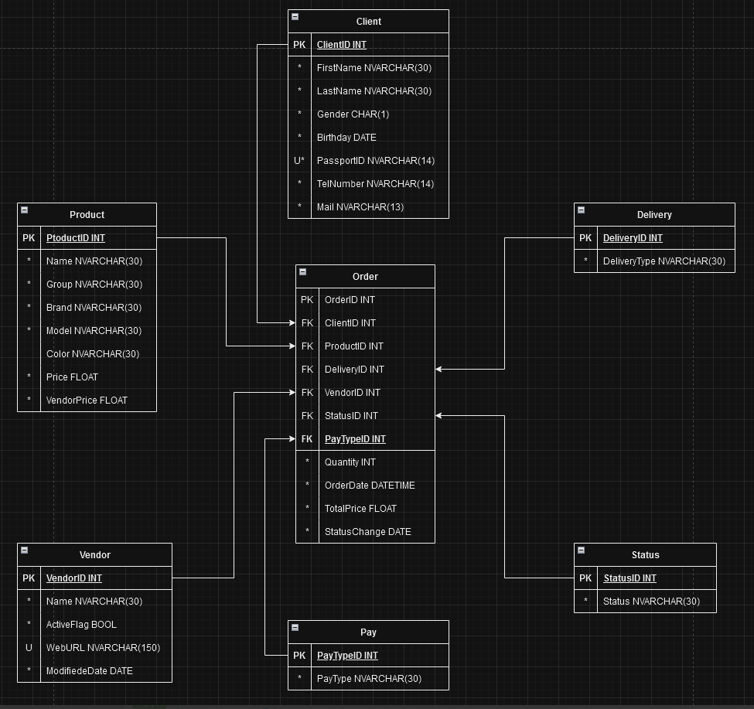
CREATE DATABASE Online_Shop
3
CREATE TABLE Client
(ClientID INT PRIMARY KEY IDENTITY,
FirstName NVARCHAR(30) NOT NULL,
LastName NVARCHAR(30) NOT NULL,
Gender CHAR(1) NOT NULL,
Birthday DATE NOT NULL,
PassportID NVARCHAR(14) UNIQUE NOT NULL,
TelNumber NVARCHAR(13),
Mail AS CONCAT(UPPER(LEFT(FirstName,3)), LOWER(LEFT(LastName,3)), '@mail.com') PERSISTED )
CREATE TABLE Delivery
(DeliveryID INT PRIMARY KEY IDENTITY,
DeliveryType NVARCHAR(30) NOT NULL)
Физическое проектирование БД
CREATE TABLE Pay
(PayTypeID INT PRIMARY KEY IDENTITY,
PayType NVARCHAR(30) NOT NULL)
CREATE TABLE Status
(StatusID INT PRIMARY KEY IDENTITY,
Status NVARCHAR(30) NOT NULL)
Создание физической модели
Создание таблиц
CREATE TABLE Product
(ProductID INT PRIMARY KEY IDENTITY,
Name NVARCHAR(30) NOT NULL,
[Group] NVARCHAR(30) NOT NULL,
Brand NVARCHAR(30) NOT NULL,
Model NVARCHAR(30) NOT NULL,
Color NVARCHAR(30),
Price FLOAT NOT NULL,
VendorPrice FLOAT NOT NULL)
с использованием MS SQL Server
Management Studio(SSMS)
CREATE TABLE Vendor
(VendorID INT PRIMARY KEY IDENTITY,
Vendor NVARCHAR(30) NOT NULL,
Name NVARCHAR(30) NOT NULL,
ActiveFlag BIT NOT NULL,
WebURL NVARCHAR(150) UNIQUE,
ModifiedeDate DATE NOT NULL )
CREATE TABLE Orders
(OrderID INT PRIMARY KEY IDENTITY,
ClientID INT,
ProductID INT,
DeliveryID INT,
VendorID INT,
StatusID INT,
PayTypeID INT,
Quantity INT,
Orderdate DATETIME,
TotalPrice FLOAT,
StatusChange DATE,
FOREIGN KEY (ClientID) REFERENCES Client (ClientID),
FOREIGN KEY (ProductID) REFERENCES Product (ProductID),
FOREIGN KEY (DeliveryID) REFERENCES Delivery (DeliveryID),
FOREIGN KEY (VendorID) REFERENCES Vendor (VendorID),
FOREIGN KEY (StatusID) REFERENCES Status (StatusID),
FOREIGN KEY (PayTypeID) REFERENCES Pay (PayTypeID),)ocean.

Slide 6
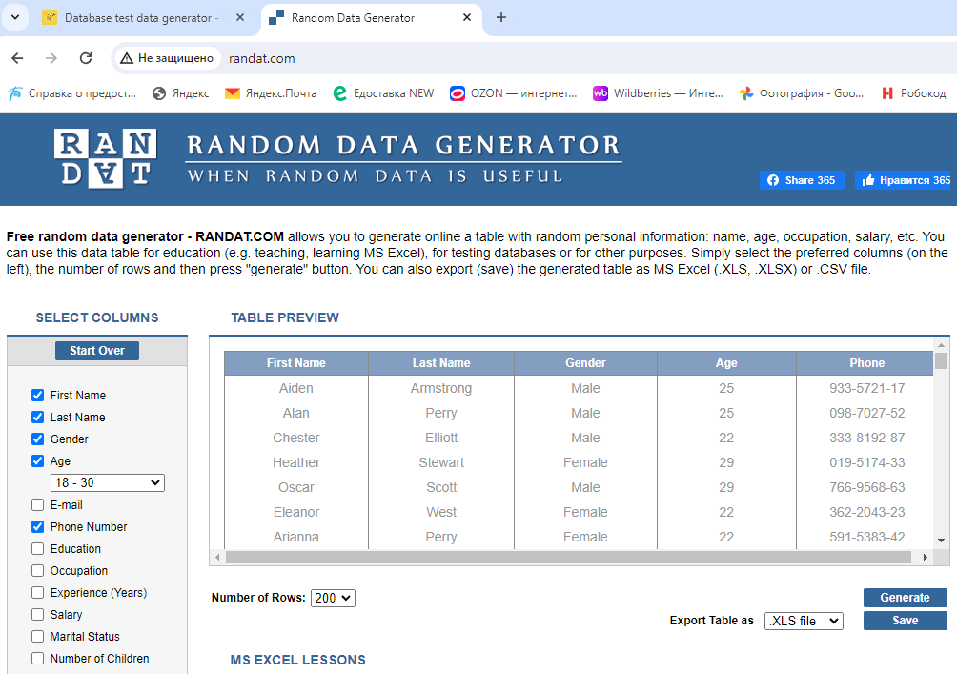
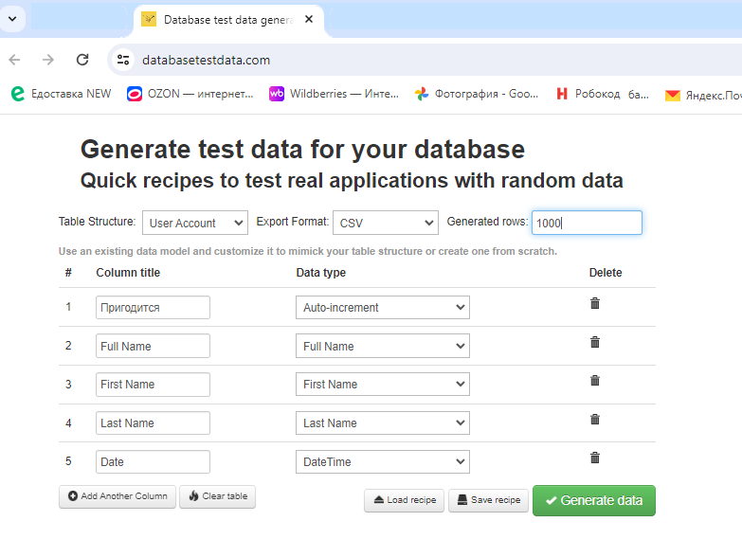
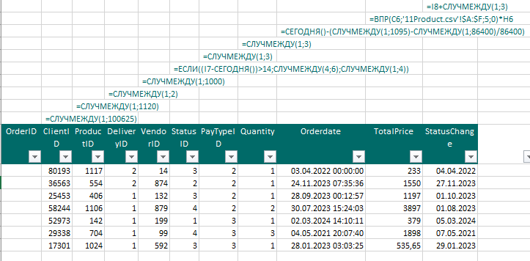
4
INSERT INTO dbo.Status (Status)
VALUES
('Создан'),
('Ожидает оплату'),
('Оплачен'),
('Ошибка оплаты'),
('Отменён'),
('Доставлен')
INSERT INTO dbo.Delivery(DeliveryType)
VALUES
('Самовывоз'),
('Доставка')
INSERT INTO dbo.Pay (PayType)
VALUES
('Онлайн'),
('Наличный'),
('Безналичный')
Заполнение таблиц тестовыми данными
Заполняли данные, как могли : * генерировали данные на различных платформах; * использовали данные на сайтах существующих интернет- магазинов техники * мини-таблицы заполняли вручную * чтобы быстро «подружить» все данные в таблице фактов, а сроки уже поджимали, прибегли к помощи старого доброго Excel ☺

Slide 7
5
Создание объектов БД (VIEW)
CREATE VIEW RAITING
AS
Select TOP 50 WITH TIES NAME, SUM(Point) AS sum_point
FROM (SELECT CAST(Orderdate as date) as o_Date,
v.Name,
COUNT([OrderID]) as cnt,
Case
WHEN COUNT([OrderID])<3 THEN 1
WHEN COUNT([OrderID])>=3 AND COUNT([OrderID])<5 THEN 2
WHEN COUNT([OrderID])>=5 THEN 3
ELSE 0
end AS Point
FROM Orders o
JOIN Vendor v on V.VendorID=O.VendorID
GROUP BY CAST(Orderdate as date), v.Name
) t
GROUP BY NAME
ORDER BY sum_point desc
Cоздайте объект для нахождения общего рейтинга топ 50 продавцов за всю историю продаж, где рейтинг определяется количеством баллов за количество продаж в день (10 и более продаж – 3 балла, 5-10 – 2 балла, меньше 5 – 1 балл).

Slide 8
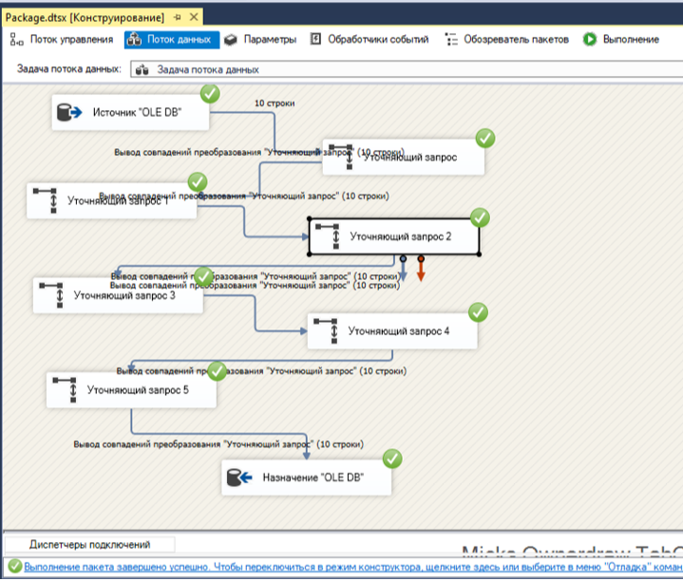
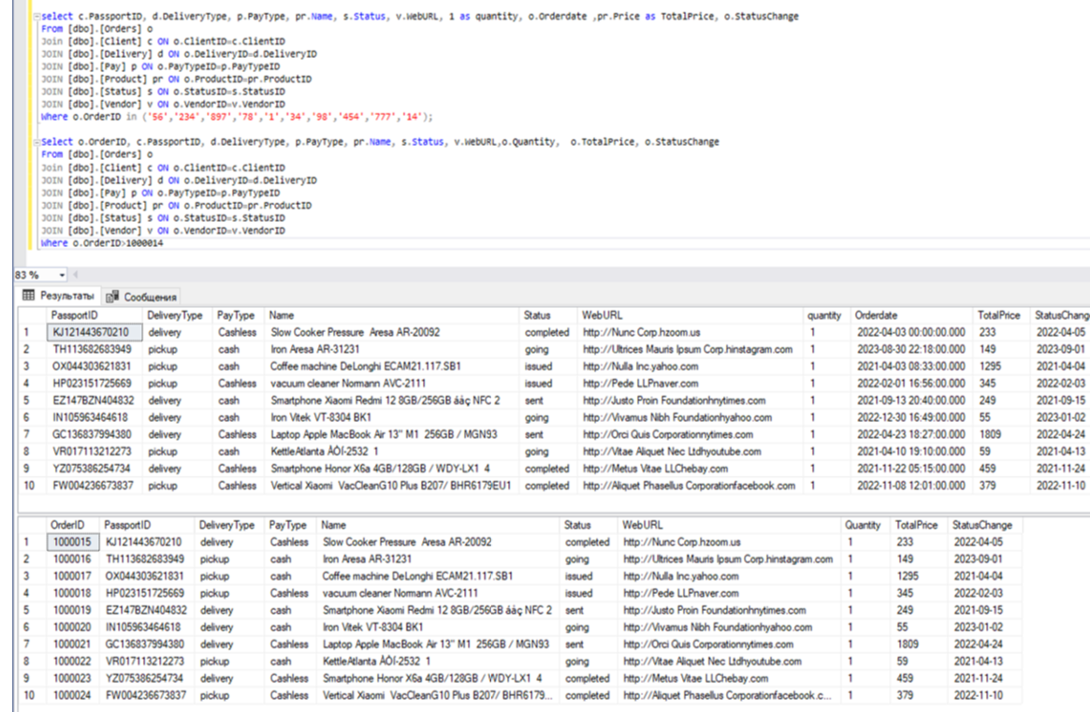
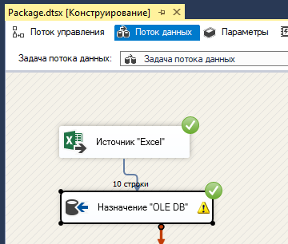
Создайте SSIS пакет для добавления 10 новых строк в таблицу ФАКТОВ.
•Написать запрос, где заджойнить все дименшены и факт. Все внешние ключи заменить на альтенативные из дименшена (например, product_id на product_name и тд).
•Этот запрос будет источником для SSIS пакета. Назначение – таблица фактов в вашей базе.
•В Visual Studio с помощью оператора «Уточняющий запрос» замените все альтернативные ключи первичными. На выходе должны получиться строки такого же вида, что уже существуют в таблице фактов
6
Создание пакетов ETL
как же мы молились на эти зеленые галочки ….

Slide 9
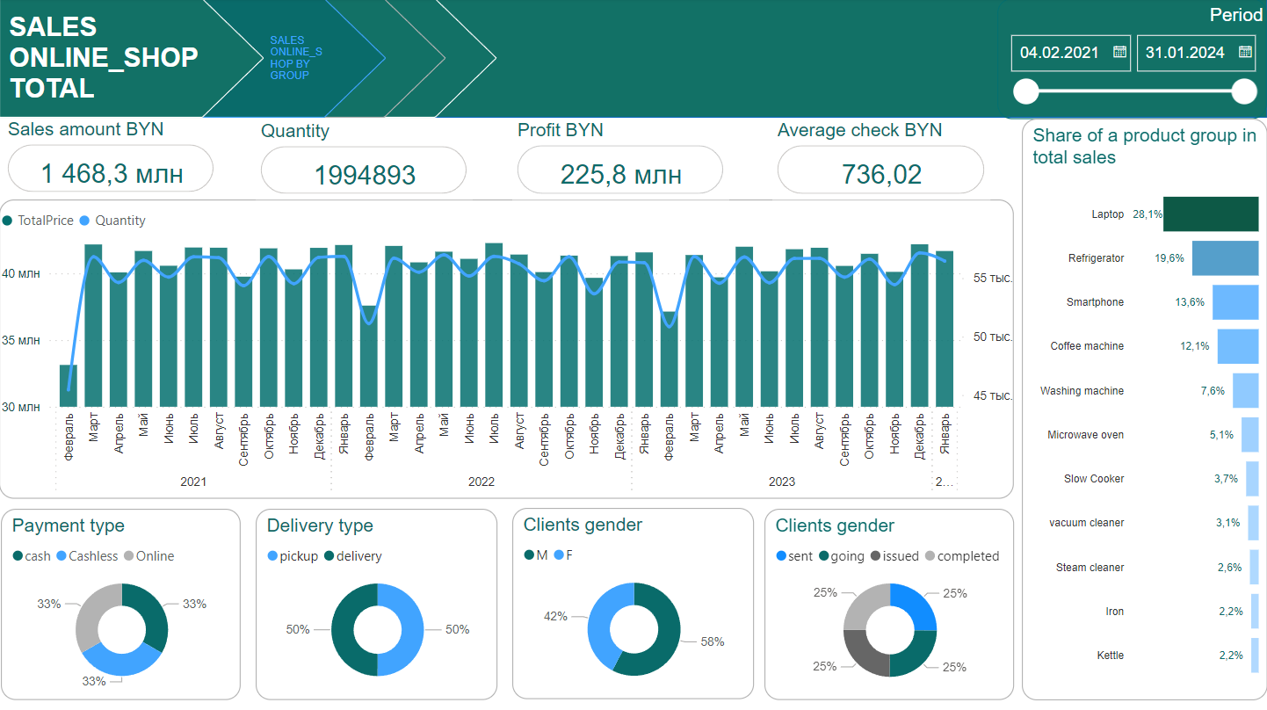
7
Визуализация данных
в Power BI
Вычисляемые поля
Кнопки
Меры
Сортировки
Фильтры
Условное форматирование

Slide 10
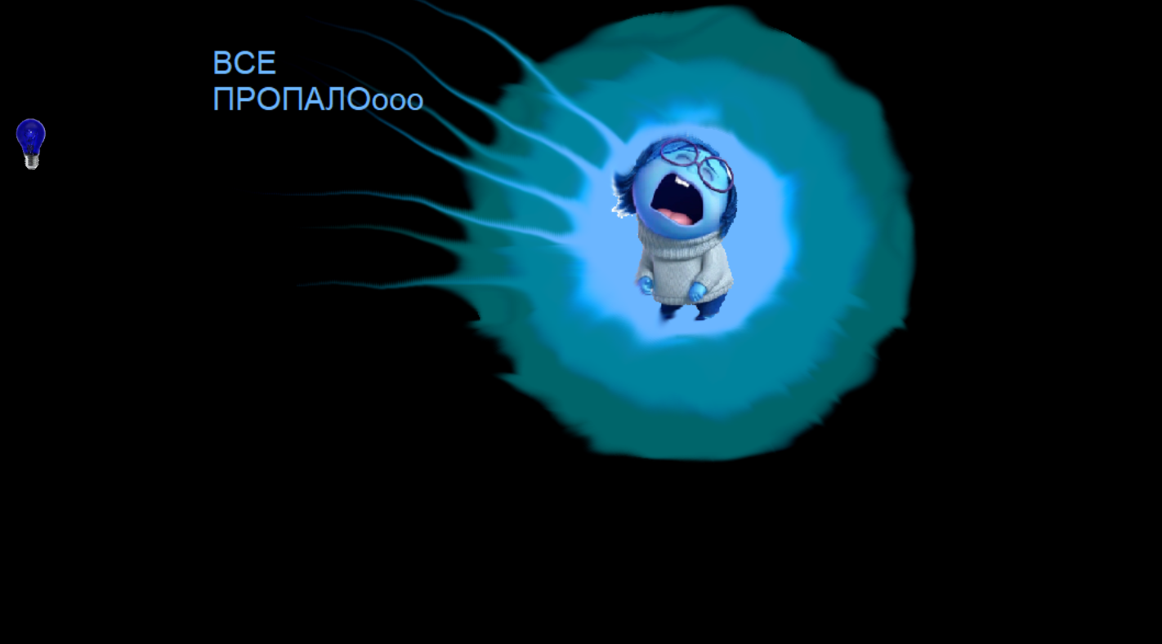
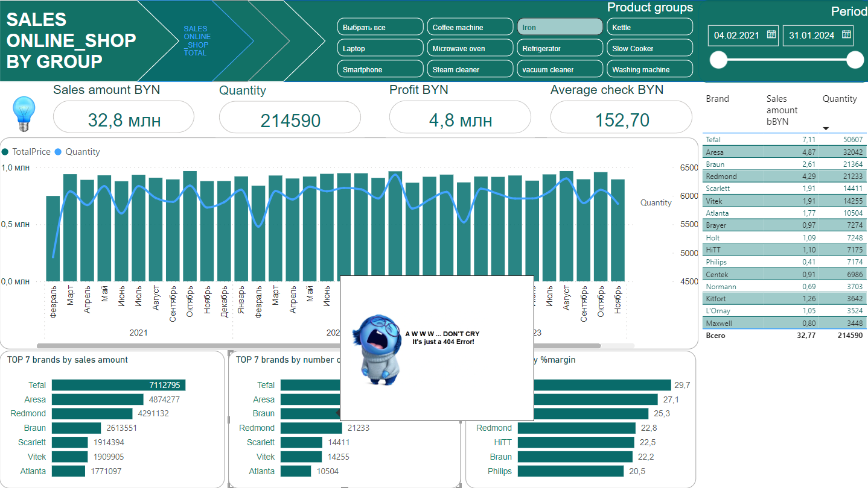
Посказки
Закладки
Картинки
…

Slide 11
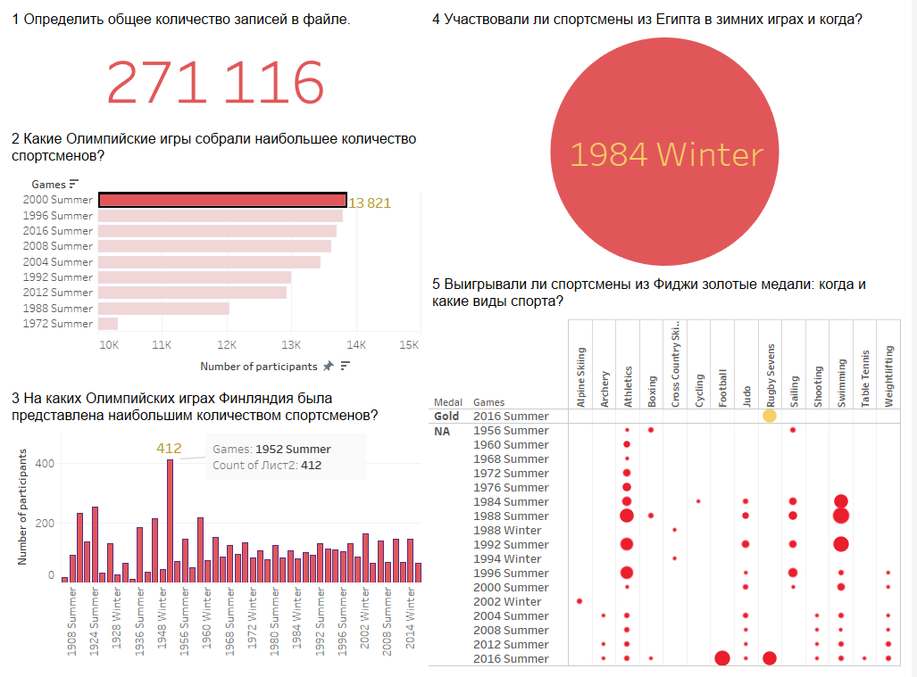
8
Визуализация данных в Tableau

Slide 12
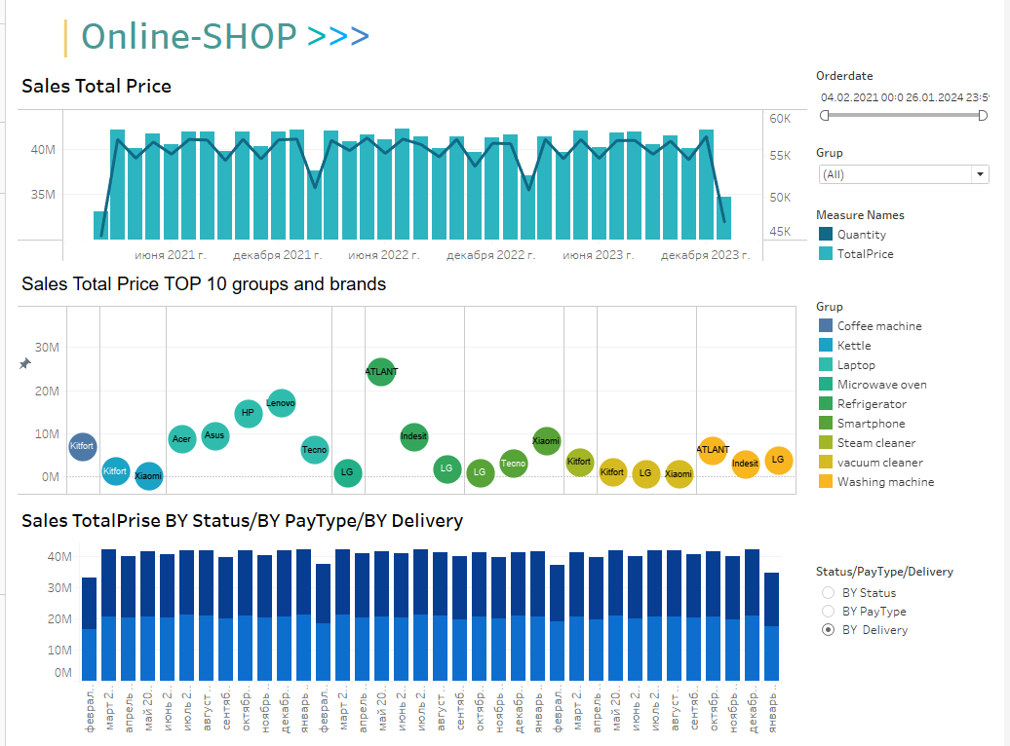
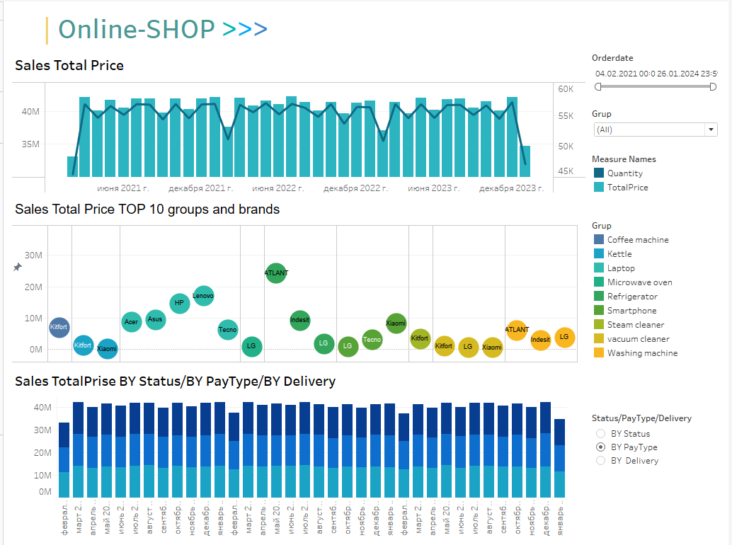
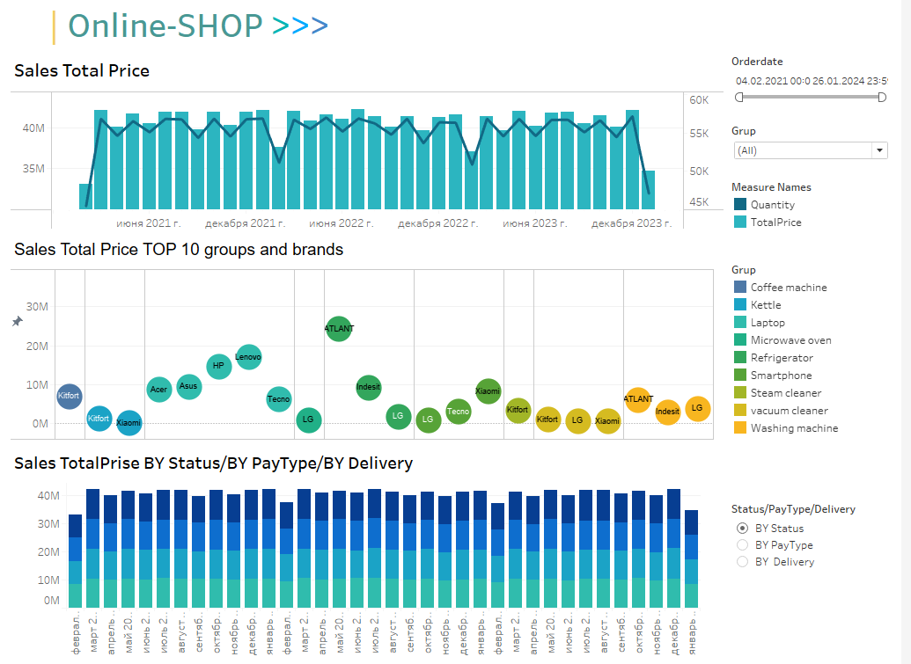
9
Визуализация данных в Tableau
В Tableau многое можно сделать интуитивно , по всплывающим подсказкам, можно быстро сделать какие-то шаблонные вещи , НО в Power BI больше полет для творчества и «дизайнерской мысли» ;)

Slide 13

Не бойся, что не знаешь – бойся, что не учишься.
Китайская поговорка
Лучшее время для посадки дерева было 20 лет назад. Второе лучшее время - сегодня.
Китайская поговорка

